Slide 1
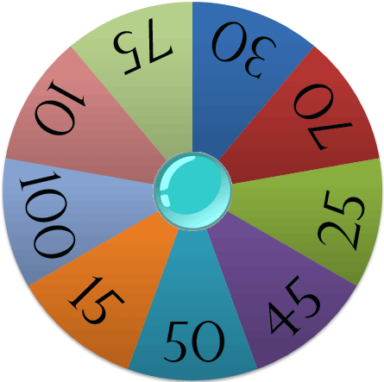
Chiếc nón kỳ diệu
Play

Slide 2
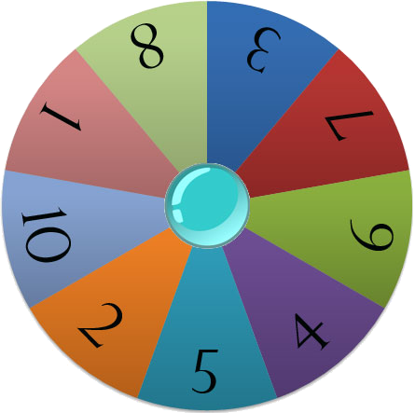
Câu 4: Bộ phận nào giúp
em điều khiển máy tính
được nhanh chóng và thuận
tiện?
Câu 7: Bộ phận nào sau
đây dùng để gõ chữ
vào bàn phím?
Câu 1: Máy tính nên
đặt ở vị trí nào sau
đây?
Câu 5: Thường xuyên
nhìn gần vào màn hình
máy tính sẽ bị bệnh gì?
Câu 10: Khi làm việc trên
máy tính, nếu không ngồi
thẳng với tư thế thoải mái.
Em sẽ bị
Ánh sáng không chiếu
thẳng vào màn hình
B. Không chiếu thẳng vào
mắt em
C. Cả A và B đều đúng
Màn hình
Chuột máy tính
Bàn phím
Cận thị
B. Sổ mũi
C. Ho
Đau mắt
B. Vẹo cột sống
C. Buồn ngủ
Màn hình
Chuột máy tính
Bàn phím
Start
Thời gian
0
1
2
3
4
5
6
7
8
9
10
Hết giờ
1
2
3
4
5
6
7
1
8
9
10

